Slide 1
Zjednotenie Abovskej a Turnianskej župy v roku 1881 – základ potrianonskej verejnej správy východného Slovenska
doc. JUDr. Erik Štenpien, PhD.
UPJŠ v Košiciach – Právnická fakulta

Slide 2
I. Župné zákony z 2. polovice19. storočia
Zák. čl. 42/1870– liberalistický predpis – požaduje podriadenie jednotiek miestnej správy centru
Požadované zmeny:
požadujúce zmenu právomocí municipálnych výborov;
bojujúce proti zloženiu municipálnych výborov;
zaujímajúce postoj proti inštitúcií virilizmu;
zamerané na zrušenie iných nedostatkov župnej správy, zavedených novou právnou úpravou

Slide 3
Reformy župného zákona z roku 1870 vypracované v roku 1885:
Návrh Gejzu Barkassyho – rozsiahly – vypracovaný v utajení
Návrh Ignáca Szélla – úprava postavenia virilistov - utajený
Návrh Ľudovíta Nováka – postavenie hlavných županov – utajený
Návrh Barkassyho, Szélla a Nováka (korigovaný K. Tiszom) – ešte novelizácia predošlého predpisu. Pomerne rozsiahly. Významné zmeny v úprave postavenia úradníkov. Vylúčenie osôb ovládajúcich latinčinu z volieb.
Návrh Gejzu Barkassyho – „návrh zákona o verejných municípiách“ – zmeny v zložení municipálneho výboru, ustálenie počtu hlavných županov, vznik účtovnej stolice.
VŠETKY NÁVRHY BOLI VYPRACOVANÉ AKO NOVELY.

Slide 4
Rokovania o zmene zák. čl. 42/1870
„Verejne“ sa rokovalo len o piatom návrhu.
Preskúmavanie ministerskými radcami
Rokovanie ministerskej rady – návrh bol označený za odôvodnený
Konferencia v júli 1885 – vládou vybratí odborníci z radov predstaviteľov municípií – piaty návrh bol prepracovaný na šiestu koncepciu. Obsah návrhu nariadil K. Tisza udržať v tajnosti.
Zhromaždenie vládou vybraných županov, podžupanov a starostov – september 1885 – ROKUJE O REKODIFIKÁCIÍ
Parlamentné rokovania sa skončili v júli 1886 – prijatý zák. čl. 21/1886 ako nový predpis – na Slovensku bude platiť do 1. 1. 1923.

Slide 5
II. Zjednotenie Abovskej a Turnianskej župy
Po právnej stránke sa uskutoční prijatím zák. čl. 64/1881 v decembri 1881.
Účinný od roku 1882
Vykonávacie nariadenia prijaté v roku 1883 – územné zmeny týkajúce sa jednotlivých obcí
Počet okresov mal byť o 1 menší ako mali obe župy spolu.
Členovia dovtedajších municipálnych výborov oboch žúp ostávali členmi municipálneho výboru zjednotenej župy.
Zjednotenie prebiehalo ak po prijatí nového municipálneho zákona z roku 1886

Slide 6
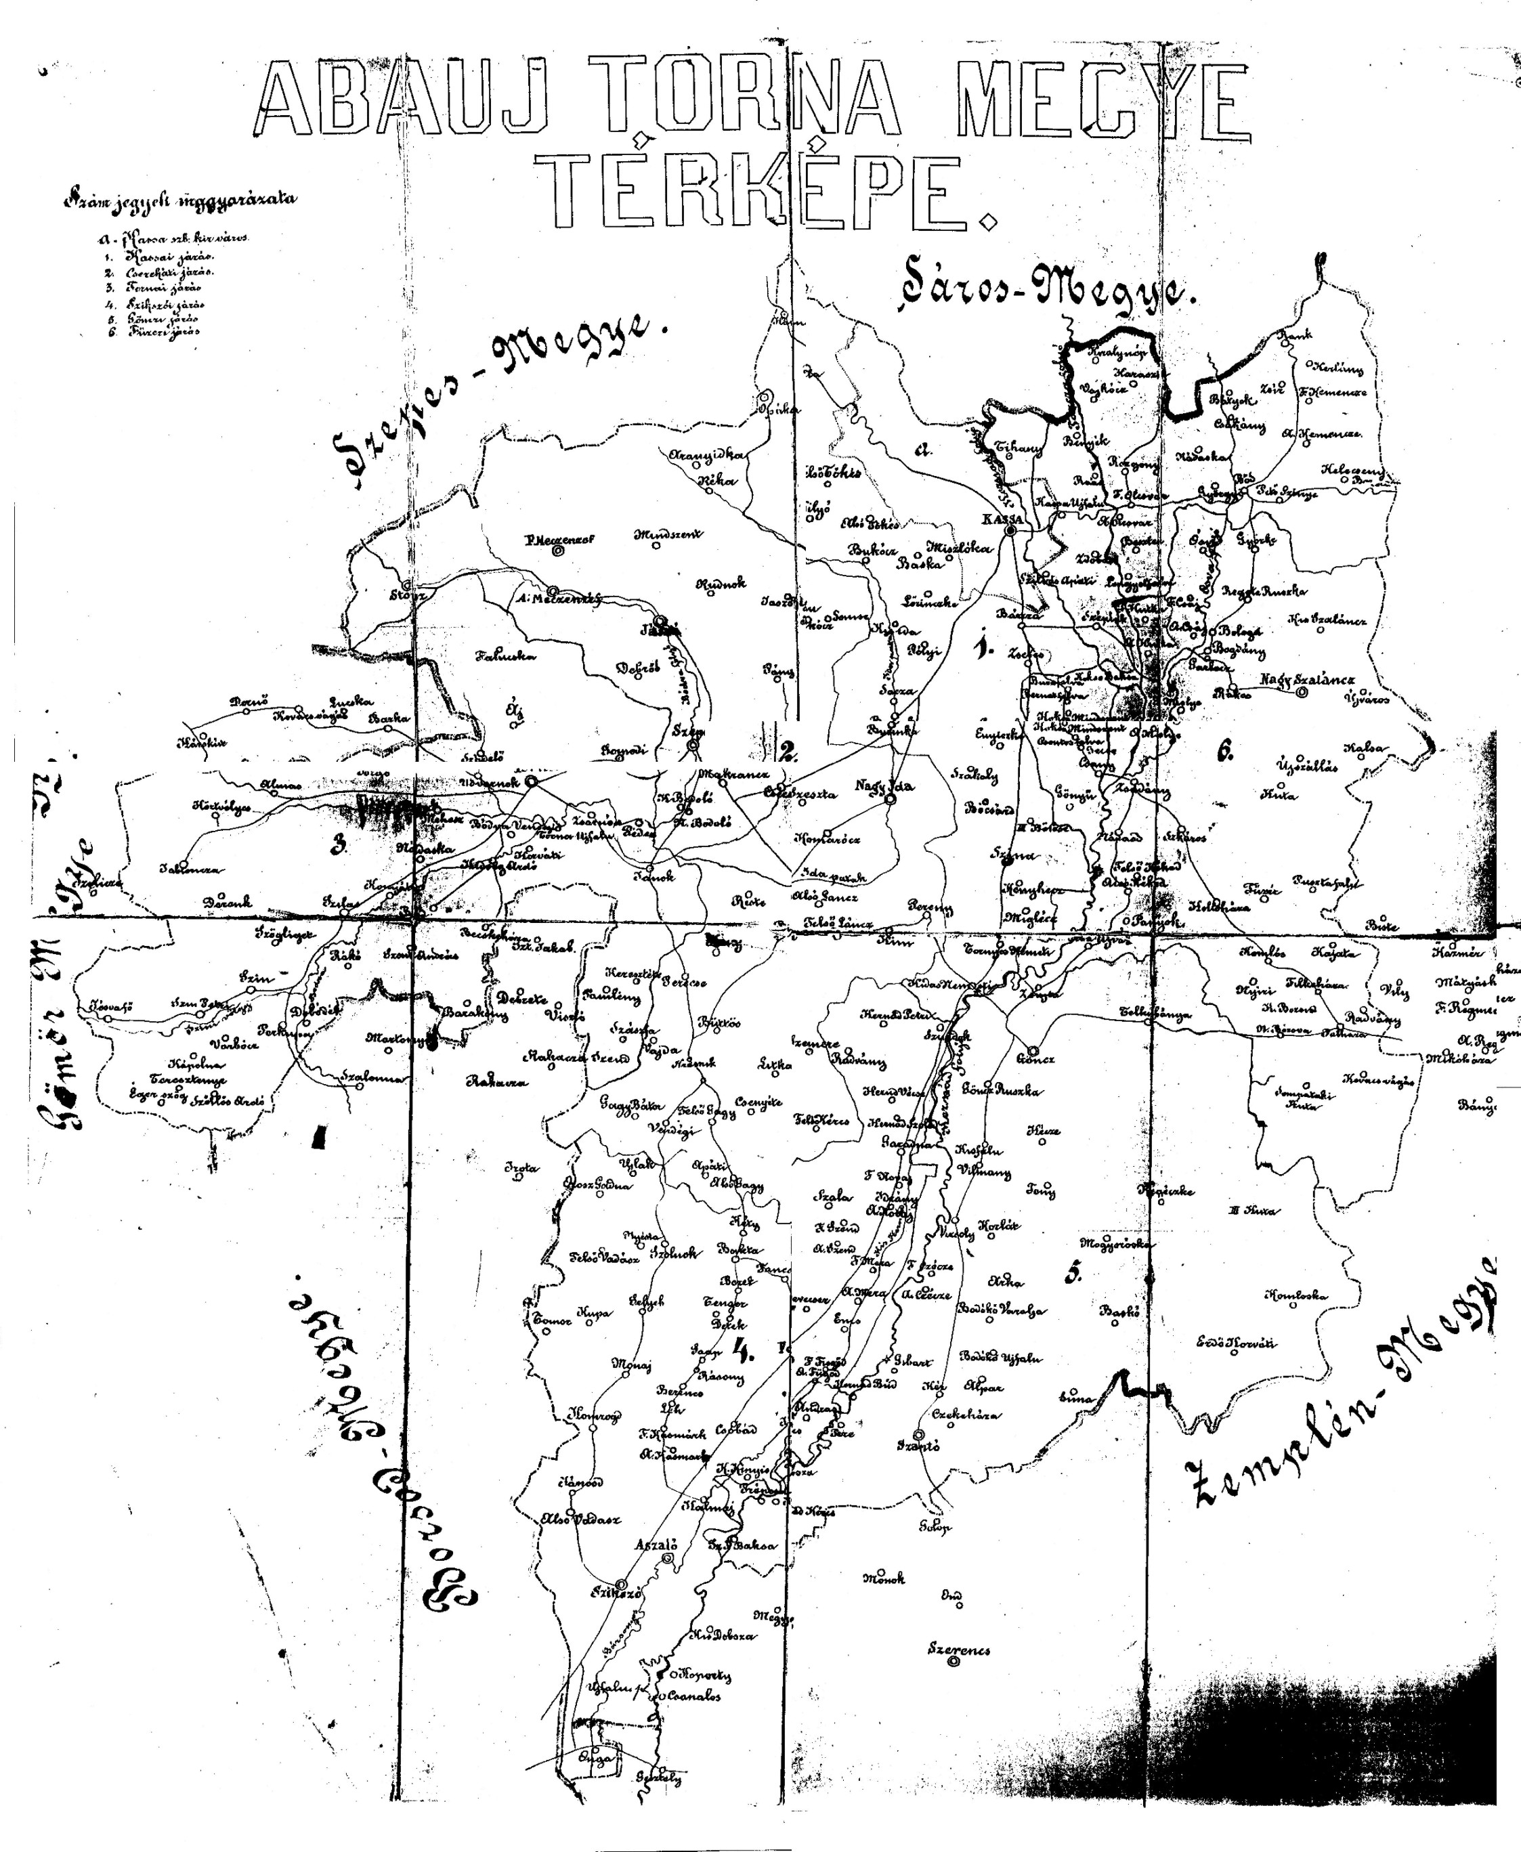

Slide 7
Úradníci zjednotenej župy
Hlavný župan – mimoriadne posilnené postavenie – silné vymenúvacie a kontrolné právomoci; po prijatí zák. čl. 21/1886 podriadenosť len ministrovi vnútra
Magistratúry – právna úprava: zák. čl. 1/1883 a župné štatúty
Zákon – podmienky na vymenovanie úradníkov:
zisk advokátskeho diplomu;
zisk doktorátu z oblasti štátnej správy;
dokázanie právnického vzdelania;
úspešné absolvovanie aspoň štyroch rokov štúdia práva a úspešné zloženie štátnej skúšky z oblasti štátnej správy;
okrem toho zloženie skúšky z verejnej správy, ktorou dokázali dostatočnú prax.
Následné vymenovanie

Slide 8
Župné štatúty - štatút z mája 1882
Delenie úradníkov:
ústrední úradníci: podžupan, hlavný notár, traja podnotári, predseda sirotskej stolice, úradní fiškáli, pokladník, hlavný účtovník, zástupca hlavného účtovníka, traja prísediaci sirotskej stolice, notári sirotskej stolice, účtovník sirotskej stolice a zároveň verejný opatrovník, finančný kontrolór, archivár, hlavný lekár, policajný kapitán, kastelán, zverolekár;
pomocný personál: podžupanský registrátor, podžupanský vydavateľ, registrátor sirotskej stolice, vydavateľ sirotskej stolice, pokladničný účtovník, 8 župných pisárov, 1 kamenár, 1 diurnista sirotskej stolice;
vonkajší úradníci: 6 slúžnych, 6 pomocníkov slúžnych, 6 okresných lekárov, 1 zverolekár;
- služobný personál: seržant pandúrov, 7 pandúrov, vrátnik, jazdecký husár, 2 husári úradníkov na pomoc hlavného župana a podžupana, 6 slúžnovských pandúrov, 22 čističov ciest

Slide 9
Župné štatúty - štatút z mája 1893
Delenie úradníkov:
ústrední úradníci: podžupan, hlavný notár, traja podnotári, predseda sirotskej stolice, hlavný úradný fiškál, hlavný pokladník, zástupca hlavného pokladníka (zároveň kontrolór), pokladničný účtovník, hlavný účtovník a dvaja účtovníci, traja prísediaci sirotskej stolice, notár sirotskej stolice, podnotár sirotskej stolice, účtovník a registrátor sirotskej stolice, hlavný lekár, archivár, kastelán a čestní úradníci;
pomocný a prevádzkový personál ústredných úradníkov: 4 ústrední kancelisti, 7 ústredných pisárov,6 diurnistov
služobný personál ústredných úradníkov: vrátnik, 5 ústredných pandúrov, 4 úradní sluhovia, 2 úradní husári (na pomoc hlavného župana a podžupana)
vonkajší úradníci: 6 hlavných slúžnych, 6 slúžnych, 6 okresných lekárov, 3 zverolekári a čestní úradníci
prevádzkový personál vonkajších úradníkov: 7 okresných pisárov, diurnistov a 6 cestných komisárov
služobný personál vonkajších úradníkove: 6 pandúrov, 6 úradných sluhov;
pomocný personál: 6 administratívnych praktikantov, spomedzi ktorých jeden bol zadelený k hlavnému úradnému fiškálovi, ostatní menili svoje služobné miesta ad hoc na základe rozhodnutia hlavného župana.

Slide 10
Zborové orgány municípia
Municipálny výbor (zhromaždenie) – počet členov sa menil – v roku 1909 sa ustálil na 301. Právo účasti bolo upravované štatútmi rôzne – v zásade mali právo účasti úradníci a virilisti, zvyšok členov bol volený. Počet riadnych zasadnutí upravovali štatúty rôzne – v zásade 4 do roka.
Verejnosprávny výbor – 22 členov
Stály výbor – členov volí zhromaždenie (počet: 60) – rokovací poriadok upraví štatút
Komisie zjednotenej župy od roku 1882
Ústredný výbor – volebné veci od roku 1914 – zák. čl. 15/1914 – 28 členov
Osvedčovací výbor – spisuje zoznamy virilistov

Slide 11
Zborové orgány municípia
Stála posudzovacia komisia – odvolania proti rozhodnutiam osvedčovacieho výboru
Župná poľnohospodárska komisia – existovala v rokoch 1894 – 1898
Municipálna komisia pre chov koní – vznik: 1896 –predseda: hlavný župan, 29 členov
Municipálne pracovné výbory – vznik: 1916 – rozhodovali o najhospodárnejšom využití pracovných síl zajatcov v období vojny – predseda: podžupan
Výbor na vykupovanie krmovín – vznik: 1917, predseda: podžupan
osobitné komisie a výbory: na správu dôchodkového fondu zamestnancov, skúšobná komisia obecných a obvodných notárov...

Slide 12
Ďakujem za pozornosť!

